Slide 1

COMUNICACIÓN POR RADIO FRECUENCIA

Slide 2
OBJETIVOS
CONOCER LA COMUNICACIÓN POR RADIO FRECUENCIA

Slide 3
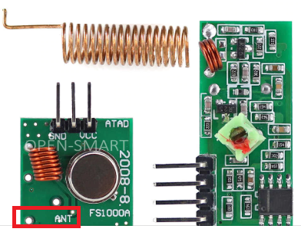
EMISOR Y RECEPTOR RF 433
ANTENA | ALCANCE
Sin | 3 - 14 mtrs
Con | Hasta 100 mtrs

Slide 4
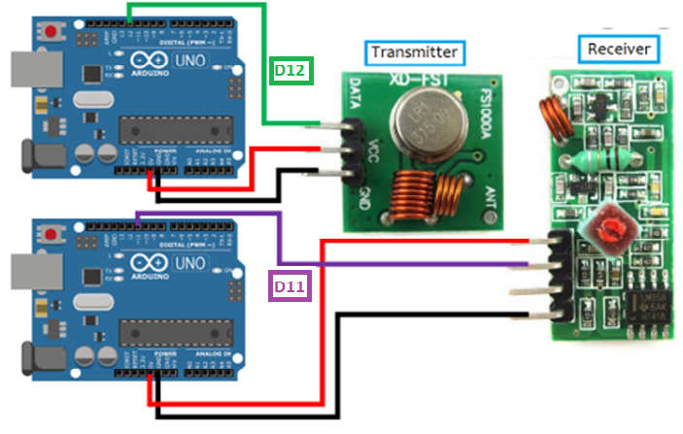
TRANSMISOR – RECEPTOR DEBE USARSE 2 PLACAS

Slide 5
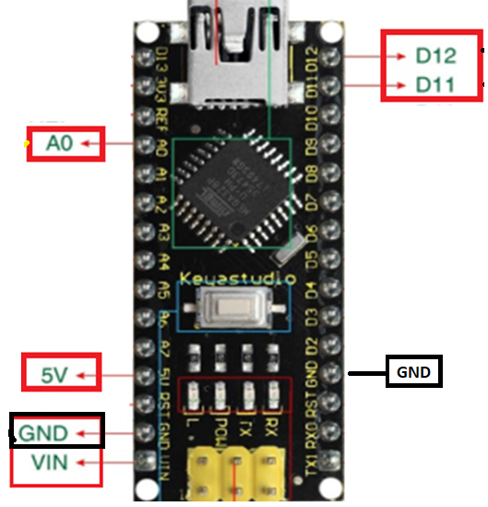
CON NANO ARDUINO

Slide 6
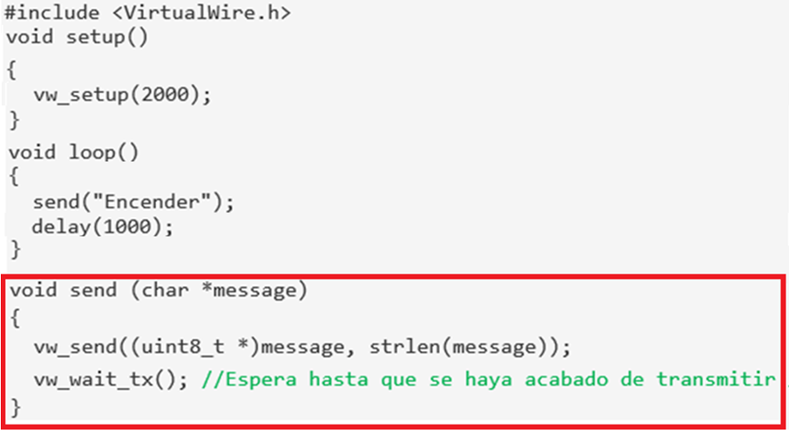
EMISOR CON VirtualWire.h

Slide 7
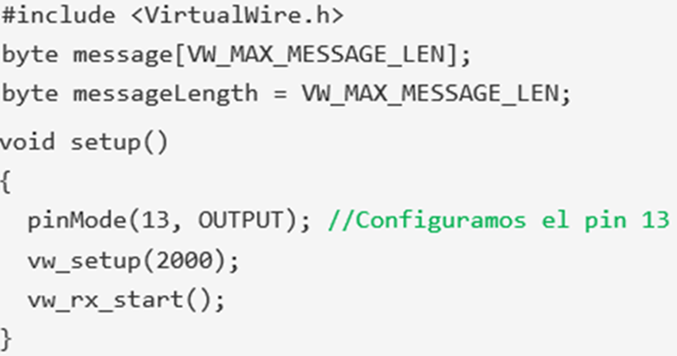
RECEPTOR - SETUP

Slide 8
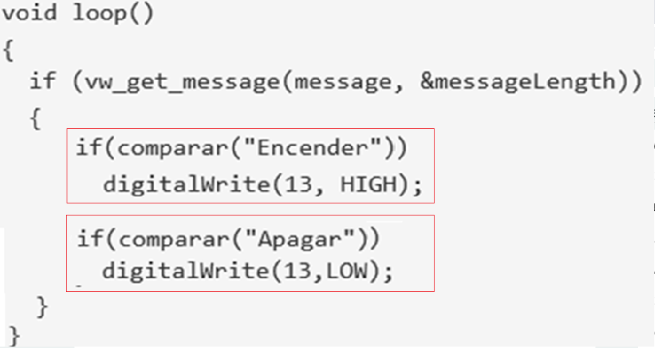
RECEPTOR - LOOP

Slide 9
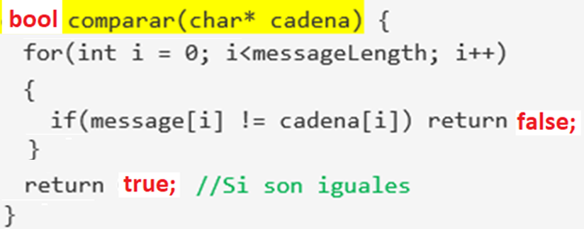
FUNCION

Slide 10
LIBRERIA RadioHead (RH_ASK.h) REEMPLAZA LIBRERIA VirtualWire.h download radiohead.zip http://www.airspayce.com/mikem/Arduino/RadioHead/ReadioHead-1.120.zip Programa / Incluir Libreria / Incluir Biblioteca .ZIP

Slide 11
TRANSMISOR – RECEPTOR
#include <RH_ASK.h>
#include <SPI.h> // Needed to compile
RH_ASK driver;
void setup() {
Serial.begin(9600);
if (!driver.init())
Serial.println("init failed");
}

Slide 12
TRANSMISOR
void loop() {
const char *msg = "Hello World!";
driver.send((uint8_t *)msg, strlen(msg));
driver.waitPacketSent(); delay(1000);
}

Slide 13
RECEPTOR
void loop()
{
uint8_t buf[12]; // 12 caracteres envia Hello World
uint8_t buflen = sizeof(buf);
if (driver.recv(buf, &buflen)) // Non-blocking
{
Serial.print("Message: ");
Serial.println((char*)buf);
}
}

Slide 14
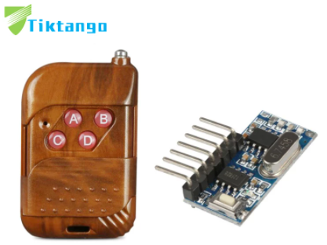
LO MAS SENCILLO ALIEXPRESS Tiktango-módulo receptor de relé RF de 433 mhz, salida inalámbrica de 4 canales con botón de aprendizaje y controles remotos RF de 433 Mhz, transmisor Diy

Slide 15
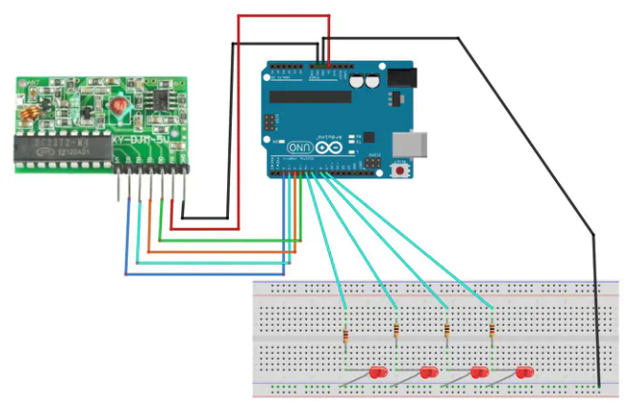
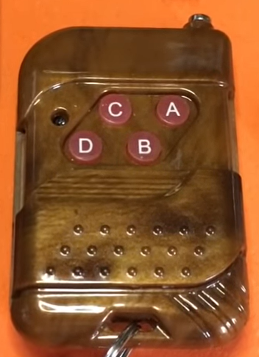
Receptor digital 433MHz / XY-DJM-5V

Slide 16
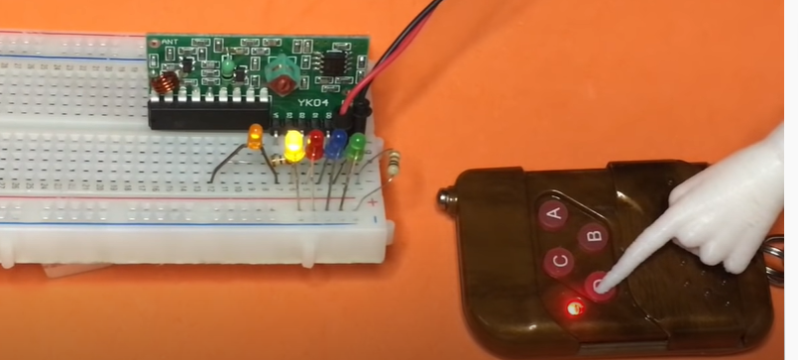
Receptor digital 433MHz / XY-DJM-5V

Slide 17
const int B = 2, D = 3, A = 4, C = 5; void setup() { pinMode(A, INPUT); // Boton A pinMode(B, INPUT); // Boton B pinMode(C, INPUT); // Boton C pinMode(D, INPUT); // Boton D } void loop() { if (digitalRead(A) == HIGH){ digitalWrite(6,HIGH); delay(500);} if (digitalRead(B) == HIGH){ digitalWrite(7,HIGH); delay(500);} if (digitalRead(C) == HIGH){ digitalWrite(8,HIGH); delay(500);} if (digitalRead(D) == HIGH){ digitalWrite(9,HIGH); delay(500);} }

Slide 18
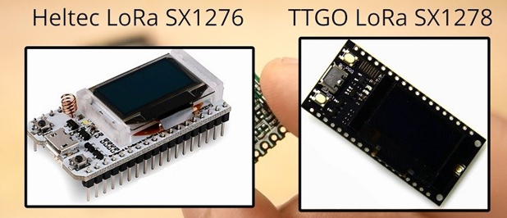
LONG RANGE, ALCANCE DE KILOMETROS LoRa – ESP32

